Slide 1


Recuperación de información territorial a partir de datos abiertos heterogéneos mediante la construcción de un almacén de datos para la gestión del agua en la Ciudad de México
Territorial Information Retrieval from Heterogeneous Open Data through the Construction of a Data Warehouse for Water Management in Mexico City
5.ª Conferencia Internacional de Ontologías y Grafos de Conocimiento
Eduardo Uriel Velázquez Arrieta · Omar Fernando Pulido Morales
Emilio García López · Clara Aide Hernández Martínez · Gabriel Hurtado Avilés
Escuela Superior de Cómputo (ESCOM) · Instituto Politécnico Nacional · Ciudad de México
Sesión: Data Warehousing and Geospatial Modeling
Jueves 24 de septiembre de 2026 · 14:20–14:40 · Virtual · SPRINGER
Notes:
Buenas tardes y gracias a quien preside la sesión. En nombre de mis coautores de la ESCOM del Instituto Politécnico Nacional, presento cómo convertimos los datos abiertos, heterogéneos, sobre el agua en la Ciudad de México en un almacén de datos, cómo lo republicamos como un grafo de conocimiento validado y cómo mantenemos todo el sistema funcionando como demostración sin servidor. [~30 s]

Slide 2
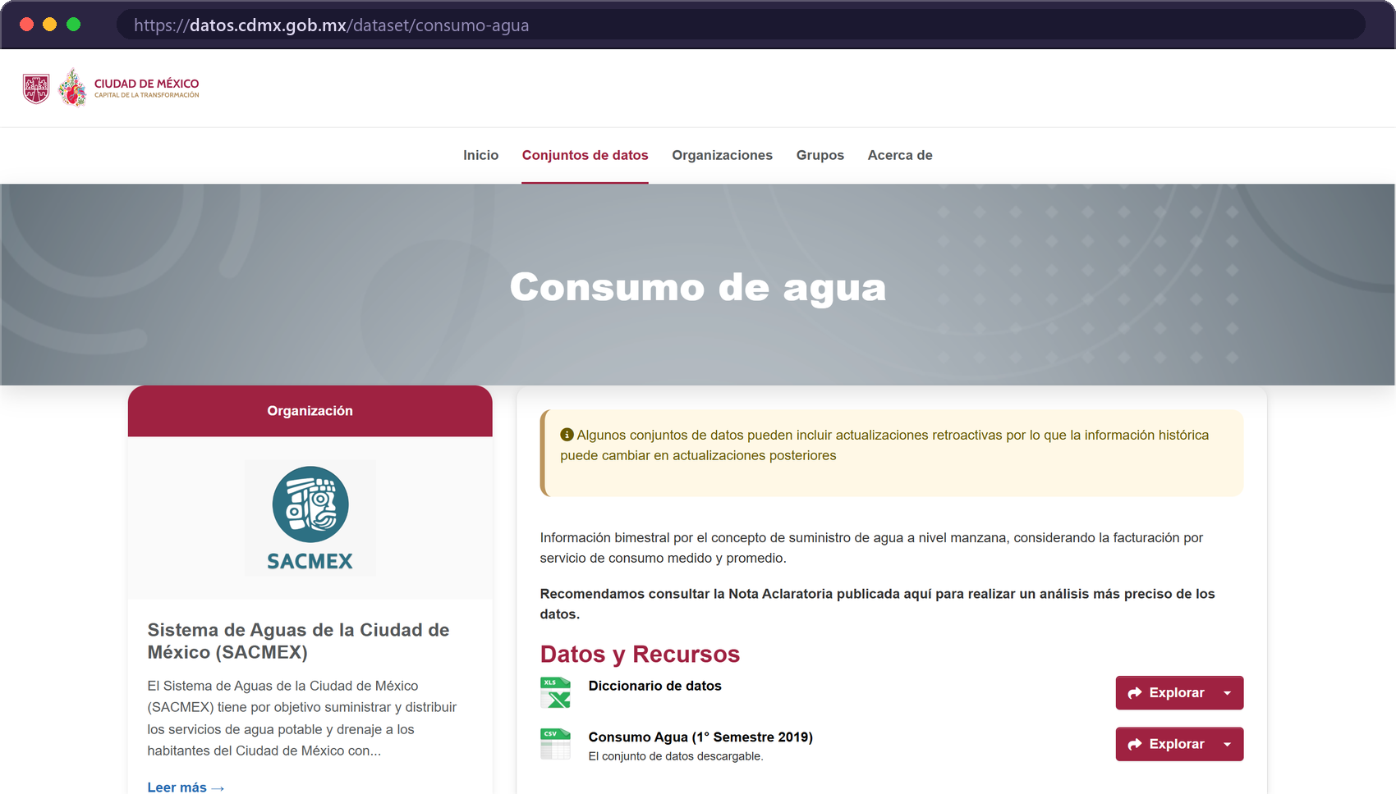



Hay datos abiertos del agua, pero no consultables
01 · MOTIVACIÓN
Una ciudad con estrés hídrico
Sobreexplotación del acuífero, fugas en la red y crecimiento poblacional.
71,102 registros por manzana
Un CSV que solo cubre el primer semestre de 2019, publicado una vez y sin versiones.
Sin herramientas de consulta
Formatos poco accesibles: sin filtros, sin recuperación territorial, sin mapa.
OBJETIVO
Convertir datos abiertos dispersos en información consultable para el diagnóstico urbano, la investigación y el monitoreo ciudadano.
Fuente: SACMEX · Portal de Datos Abiertos de la CDMX. El conjunto tiene un solo recurso: “Consumo Agua (1er Semestre 2019)”.
Velázquez Arrieta et al. · ICOKG 2026
02 / 18
Notes:
La Ciudad de México enfrenta una crisis hídrica: el acuífero está sobreexplotado, la red tiene fugas y la población sigue creciendo. SACMEX sí publica datos de consumo, pero, como se ve en el portal, es un solo CSV del primer semestre de 2019, publicado una vez y sin versiones, y no hay herramienta para consultarlo. Los datos existen, pero no sirven para decidir con evidencia. Nuestro objetivo fue convertir esos archivos dispersos en información consultable para diagnóstico, investigación y monitoreo ciudadano. [~1 min]

Slide 3



Tres contribuciones metodológicas
02 · CONTRIBUCIONES
1
2
3
ETL reproducible
→ almacén dimensional
R2RML declarativo
→ grafo RDF validado
Despliegue continuo
→ demo estática siempre activa
Consolida los datos abiertos oficiales de SACMEX en un esquema estrella en PostgreSQL.
Republica el esquema estrella con RDF Data Cube, GeoSPARQL, SKOS y OWL-Time.
Un despliegue dinámico sobre PostgreSQL y una versión estática en GitHub Pages que no requiere servidor.
70,886 hechos · 99.70 % de rendimiento
IC-1 · IC-2 · IC-3 · IC-11: 0 violaciones
4 vistas · 0 servidores · release congelado
Velázquez Arrieta et al. · ICOKG 2026
03 / 18
Notes:
La contribución es triple. Primero, un ETL reproducible que consolida los archivos de SACMEX en un esquema estrella: 70,886 hechos, el 99.7 % de la fuente. Segundo, un mapeo R2RML declarativo que republica ese esquema como grafo de conocimiento RDF; su estructura Data Cube cumple las restricciones de integridad del vocabulario sin violaciones. Tercero, una metodología de despliegue: además del despliegue dinámico en PostgreSQL hay una versión estática en GitHub Pages, así la demo no muere. [~1 min]

Slide 4
Posicionamiento frente al estado del arte
03 · TRABAJO RELACIONADO
Dominio
agua
Datos abiertos
gubernamentales
DW +
ETL
Grafo de
conocimiento
Demo pública
reproducible
Soares et al. 2019
DW de suministro y consumo de agua (datos operativos)
Abecker et al. 2014
WatERP: DW de sensores + semántico
Berro et al. 2015
ETL guiado por contenido para datos abiertos
Vetrò et al. 2016
Marco de calidad de datos abiertos
Hill et al. 2023
Tablero de código abierto para vigilancia de aguas residuales
Este trabajo
Datos abiertos SACMEX → DW → KG → demo estática
Síntesis de la sección de trabajo relacionado del artículo.
foco principal
dominio afín
no abordado
Brecha: no encontramos un almacén de datos arbitrado y reproducible construido específicamente sobre datos abiertos de SACMEX / CDMX.
Velázquez Arrieta et al. · ICOKG 2026
04 / 18
Notes:
Existen almacenes de datos del agua, como el de Soares et al. o el proyecto WatERP, pero parten de datos operativos, SCADA o sensores propios, no de datos abiertos gubernamentales. La literatura de datos abiertos, Berro y Vetrò, documenta justo los problemas de heterogeneidad y calidad que enfrentamos, pero no en este dominio. Hill et al. muestran un tablero reproducible para aguas residuales. Hasta donde encontramos, nadie había construido un almacén arbitrado y reproducible sobre datos de SACMEX. [~45 s]

Slide 5
De 71,102 filas crudas a 70,886 hechos
04 · DATOS Y ETL
1
Extracción
2
Validación y limpieza
3
Staging y dimensiones
4
Tablas de hechos
Lectura del CSV de consumo de SACMEX y del CSV de clima de Open-Meteo.
Descarte de campos vacíos, coordenadas inconsistentes y formatos incompatibles.
COPY a staging; los valores únicos pueblan las tres dimensiones.
Join staging × dimensiones hacia fact_consumo_agua y fact_clima.
CSV
INNER JOIN
1_copy · 2_dim · 2_geo
3_fact.sql
RENDIMIENTO DE LA LIMPIEZA
ALCANCE Y GRANO
70,886 cargados · 99.70 %
216 descartados · 0.30 %
71,102 registros fuente
3 bimestres · ene–jun 2019
22,930 coordenadas de manzana
1,553 colonias
Etiqueta territorial sin correspondencia (“NA” literal)
216
Índice de desarrollo ausente
0
16 alcaldías
181 registros diarios de clima
Fecha de lectura ausente en la dimensión tiempo
0
Velázquez Arrieta et al. · ICOKG 2026
05 / 18
Notes:
El pipeline tiene cuatro fases: extracción de los dos CSV, validación y limpieza, carga a staging con poblado de dimensiones y poblado de las tablas de hechos. Los criterios de exclusión se aplican de forma estructural con inner joins, así que pudimos contar exactamente lo perdido: 216 filas, 0.3 %, y un solo criterio lo explica todo, el NA literal en ambos campos territoriales. Es una propiedad del export de SACMEX, no un mérito del proceso. Ojo con el grano: un hecho es una manzana en un periodo de facturación, así que toda cifra por colonia es un agregado. [~1 min]

Slide 6




Arquitectura en capas, dos despliegues
05 · ARQUITECTURA
FUENTES
ETL
DATOS
CONSULTA
PRESENTACIÓN
CSV de consumo SACMEX
CSV de clima Open-Meteo
Python + SQL
0_schema · 1_copy
2_dim · 2_geo · 3_fact
PostgreSQL 16
Esquema estrella
Contenedor Docker
SQL parametrizado
R2RML → RDF
RDF Data Cube
HTML · CSS · JS
Leaflet · Plotly
Comunica SPARQL
Despliegue dinámico
Arquitectura completa sobre PostgreSQL. Atiende las consultas parametrizadas y produjo todos los resultados reportados en el artículo.
Versión estática · GitHub Pages
Exportaciones JSON, GeoJSON y Turtle del almacén. Consulta, filtrado, agregación y visualización corren en el navegador.
gabrielhuav.github.io/Data_Warehouse_static/
docker compose up -d --build
Velázquez Arrieta et al. · ICOKG 2026
06 / 18
Notes:
El sistema es por capas: fuentes, un ETL en Python y SQL, un esquema estrella en PostgreSQL dentro de un contenedor, una capa de consulta con SQL parametrizado y, sobre ella, la proyección RDF declarativa, y un frontend HTML y JavaScript con Leaflet y Plotly. Se publica dos veces. El despliegue dinámico produjo los resultados del artículo. La versión estática exporta el almacén como JSON, GeoJSON y Turtle, de modo que todo corre en el navegador; así atacamos el problema recurrente de los prototipos académicos que dejan de funcionar tras la evaluación. [~45 s]

Slide 7



Esquema estrella con dimensiones conformadas
06 · MODELO DIMENSIONAL
dim_tiempo
181
fact_clima
181
¿POR QUÉ ESQUEMA ESTRELLA?
fecha · año · mes · día
bimestre
temp · humedad
lluvia
La carga es agregar una medida sobre tres dimensiones con filtros interactivos.
fact_consumo_agua
70,886
Profundidad de join constante; agregación con un solo escaneo agrupado.
dim_ubicacion
1,553
dim_indice_des
4
consumo_total · consumo_prom
consumo_total_dom · _prom_dom
consumo_total_no_dom · …
consumo_total_mixto · …
id_tiempo · id_ubicacion
id_indice_des
alcaldía
colonia
latitud
longitud
ALTO
MEDIO
BAJO
POPULAR
Una dimensión temporal diaria compartida permite consultar agua y clima juntos.
Grano: una manzana × un periodo de facturación. La dimensión de ubicación es más gruesa que el grano, así que todo agregado es un roll-up.
Un grafo pagaría un costo de recorrido por joins que las llaves foráneas ya resuelven.
Velázquez Arrieta et al. · ICOKG 2026
07 / 18
Notes:
El almacén es un esquema estrella con dos tablas de hechos: consumo de agua, que es el tema del artículo, y una serie diaria de clima, unidas por la dimensión temporal compartida. Las dimensiones conformadas son tiempo, ubicación e índice de desarrollo, que tiene cuatro niveles ordinales publicados por SACMEX. El esquema estrella fue una decisión deliberada: la carga es agregar repetidamente con filtros interactivos, justo para lo que existe el modelado dimensional. [~45 s]

Slide 8

Del esquema estrella a un RDF Data Cube
07 · GRAFO DE CONOCIMIENTO
ESQUEMA ESTRELLA · POSTGRESQL
R2RML
GRAFO DE CONOCIMIENTO RDF
Fila de hechos
qb:Observation
7
triples maps (R2RML)
Medidas (m³)
qb:MeasureProperty
≈ 7.6 × 10⁵
Dimensiones tiempo y ubicación
qb:DimensionProperty
triples, materialización completa
Colonia + centroide
geo:Feature · geo:asWKT
71,067
observaciones (agua + clima)
Adyacencia derivada ≤ 1.5 km
agua:nearbyWithin1500m
0 violaciones
Índice de desarrollo
skos:Concept (ordinal)
Data Cube IC-1, IC-2, IC-3, IC-11 en el grafo publicado
Vocabularios: RDF Data Cube · GeoSPARQL 1.1 · SKOS · OWL-Time · PROV-O
Velázquez Arrieta et al. · ICOKG 2026
08 / 18
Notes:
¿Por qué un grafo si ya hay almacén? Porque aporta interoperabilidad, expresividad topológica y reconciliación de entidades; el esquema estrella sigue siendo el almacén analítico. La correspondencia con RDF Data Cube es casi mecánica: una fila de hechos es una qb:Observation, las medidas son propiedades de medida, las dimensiones son propiedades de dimensión, las colonias son geo:Feature con geometría WKT y el índice de desarrollo es un esquema SKOS ordinal. Siete triples maps de R2RML derivan el grafo, así que nadie lo mantiene a mano, y el grafo publicado cumple IC-1, 2, 3 y 11 de Data Cube sin violaciones. [~1 min 15 s]

Slide 9
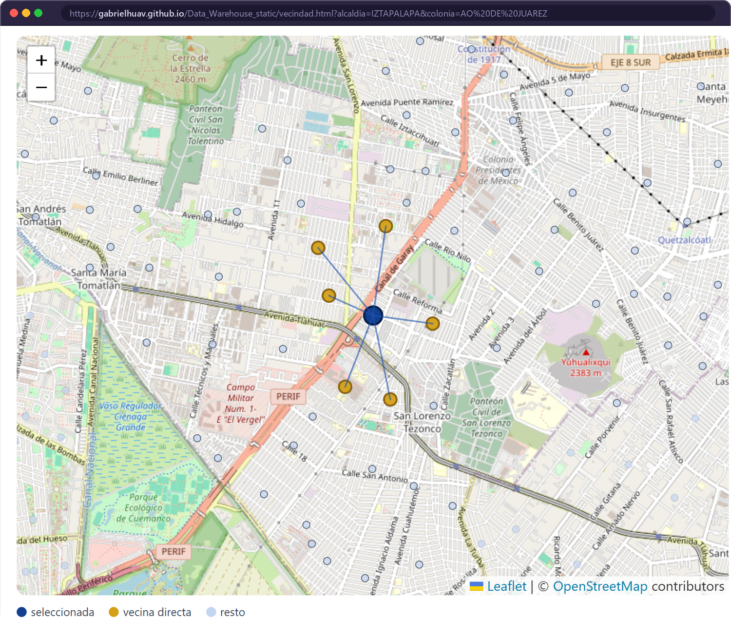
Recuperación territorial como recorrido del grafo
08 · RECUPERACIÓN COMO RECORRIDO
Listado 1 · ejecutado tal cual por vecindad.html
PREFIX agua: <https://w3id.org/cdmx/agua/>
PREFIX col: <https://w3id.org/cdmx/agua/colonia/>
PREFIX rdfs: <http://www.w3.org/2000/01/rdf-schema#>
SELECT ?vecina ?alcaldia (ROUND(SUM(?c)) AS ?consumo) WHERE {
col:465 agua:nearbyWithin1500m ?v .
?v rdfs:label ?vecina ; agua:borough ?alcaldiaIri .
?alcaldiaIri rdfs:label ?alcaldia .
?o agua:location ?v ; agua:totalConsumption ?c .
} GROUP BY ?vecina ?alcaldia ORDER BY DESC(?consumo)
140,499 triples
SPARQL 1.1 en el navegador
sin servidor
RESULTADO · AO DE JUÁREZ, IZTAPALAPA
TOTAL m³
MIRASOLES (U HAB)
196,176
LOMAS DE SAN LORENZO II
134,472
CERRO DE LA ESTRELLA II
101,785
CERRO DE LA ESTRELLA I
89,288
SAN NICOLAS TOLENTINO I
34,889
GUADALUPE (BARR)
17,338
Velázquez Arrieta et al. · ICOKG 2026
09 / 18
Notes:
Esto es lo que el grafo aporta en la práctica. Esta consulta, que la interfaz publicada ejecuta tal cual, recupera las colonias cercanas a una zona junto con su propio consumo: un solo recorrido que la interfaz relacional solo resuelve con un self-join espacial ad hoc. Corre en el navegador sobre un subconjunto de 140,499 triples con un motor SPARQL 1.1 incluido en el release. Una aclaración honesta: la geometría es el centroide de cada colonia, así que el predicado es proximidad a menos de 1.5 km, no una relación topológica de GeoSPARQL como sfTouches. [~1 min]

Slide 10
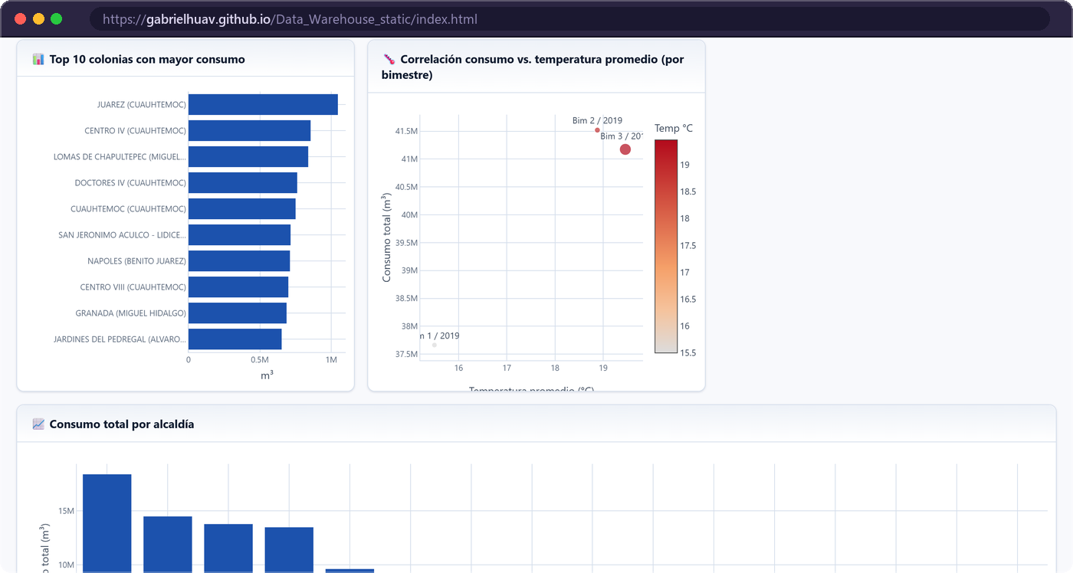
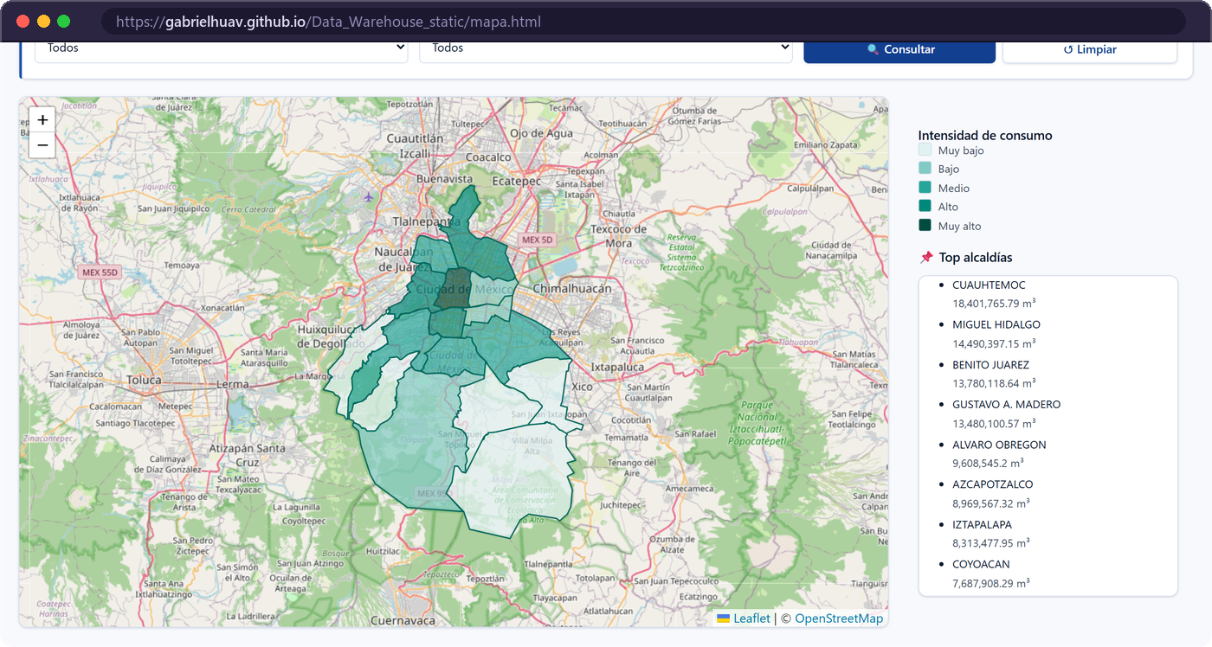

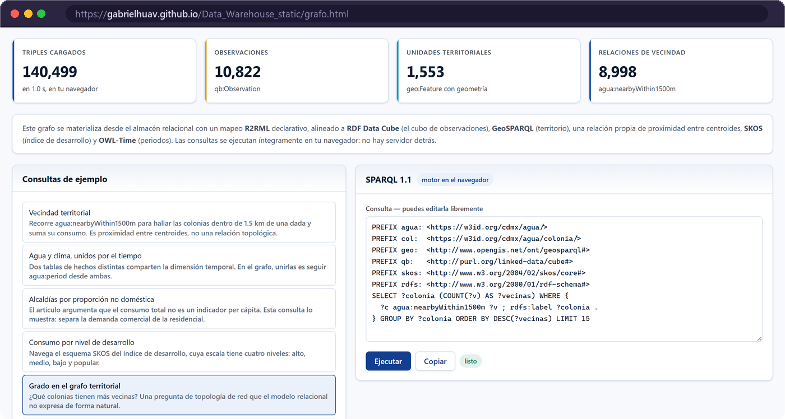
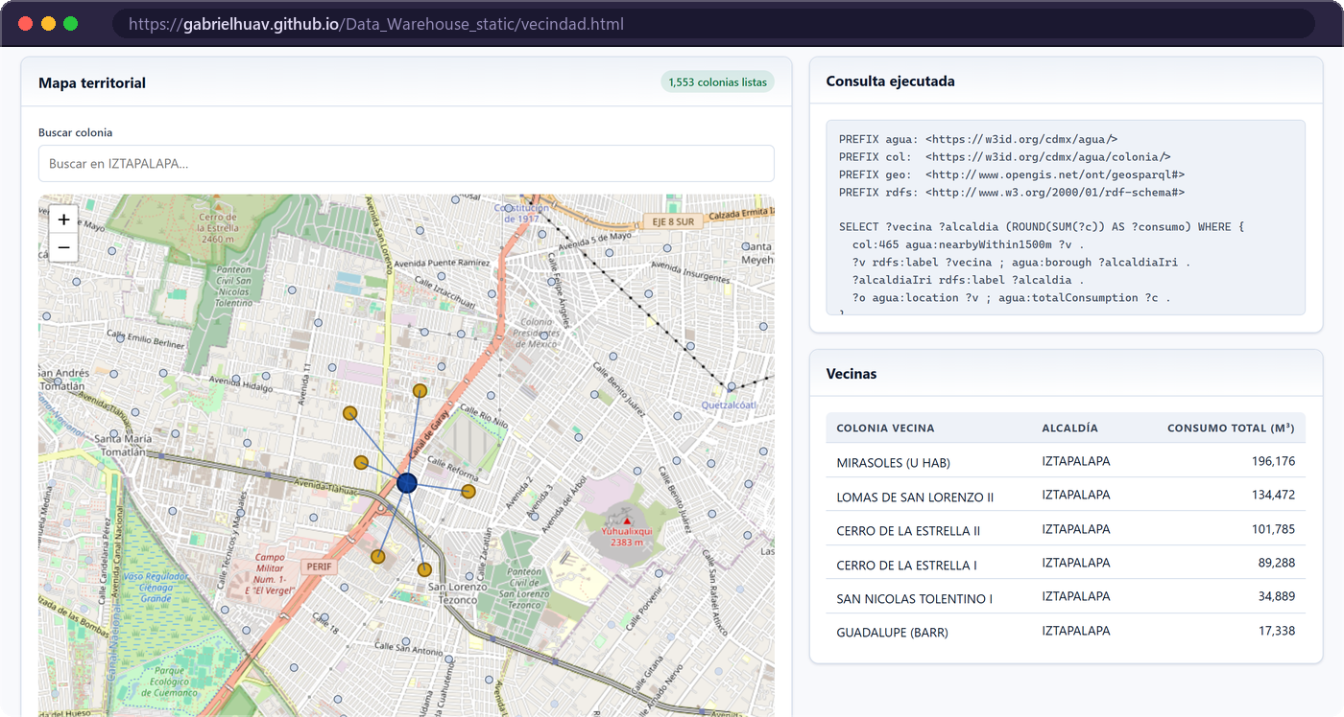
Cuatro vistas, un almacén, cero servidores
09 · DEMO EN VIVO
PRUÉBALA AHORA
Panel filtros, KPI y gráficas Plotly
Mapa coroplético 16 alcaldías · Leaflet + GeoJSON
gabrielhuav.github.io/Data_Warehouse_static
Corre desde archivos estáticos; el motor SPARQL viene incluido en el release.
Interfaz en español / inglés · modo claro y oscuro.
Explorador del grafo SPARQL 1.1 en el navegador
Vecindad territorial recuperación como recorrido
Velázquez Arrieta et al. · ICOKG 2026
10 / 18
Notes:
Todo lo que he mostrado vive en esta demostración, y pueden abrirla ahora mismo con el código QR. Tiene cuatro vistas sobre los mismos datos exportados: un panel con filtros por año, bimestre, alcaldía, colonia e índice de desarrollo; un mapa coroplético de las 16 alcaldías; un explorador SPARQL 1.1 que carga el grafo en su navegador; y la vista de vecindad territorial. No hay backend. [~1 min — si hay tiempo, cambiar al navegador 20 segundos]

Slide 11
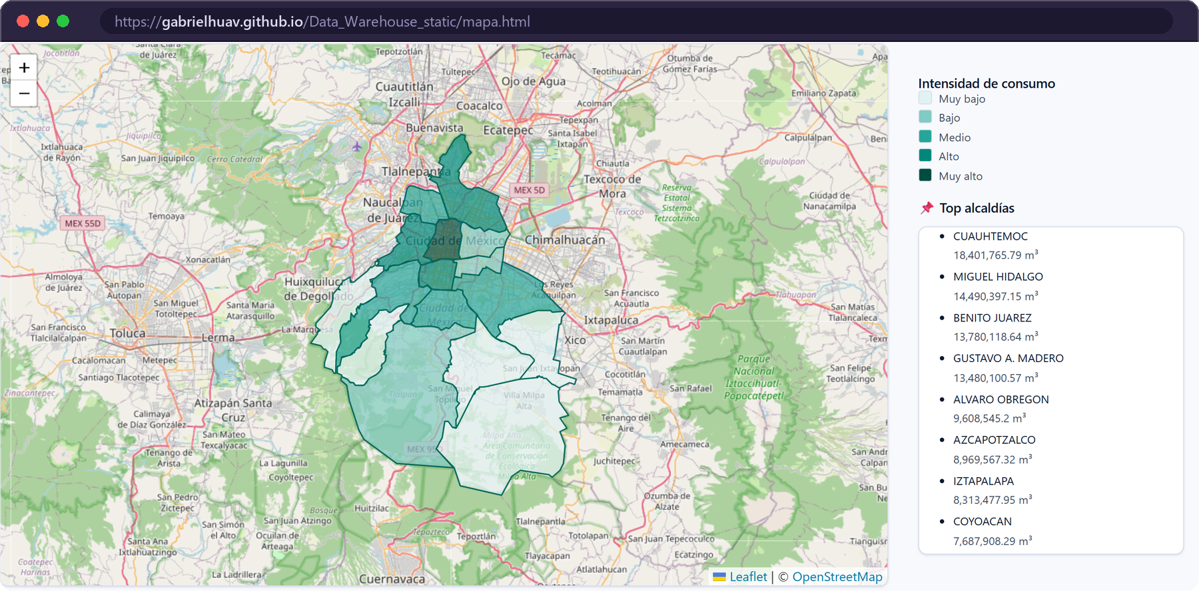
El consumo se concentra en las alcaldías centrales
10 · HALLAZGOS
CONSUMO TOTAL POR ALCALDÍA · ENE–JUN 2019 · MILLONES DE m³
Recuperación coroplética por alcaldía (Fig. 1a) · © colaboradores de OpenStreetMap
TOTAL POR BIMESTRE · MILLONES DE m³
37.7
B1 · ene–feb
41.5
B2 · mar–abr
41.2
B3 · may–jun
Varía entre bimestres; no se afirma relación causal con temporadas secas o de lluvia.
Velázquez Arrieta et al. · ICOKG 2026
11 / 18
Notes:
¿Qué dice el almacén? El consumo se concentra en las alcaldías centrales: Cuauhtémoc encabeza con 18.4 millones de metros cúbicos en el semestre, seguida de Miguel Hidalgo, Benito Juárez y Gustavo A. Madero. Entre bimestres, el segundo es el más alto, luego el tercero y el primero; con solo tres puntos no afirmamos relación causal con temporadas secas o de lluvia. [~45 s]

Slide 12

El total no es un indicador per cápita
11 · DISCUSIÓN
COMPOSICIÓN DE LA FACTURACIÓN · CINCO MAYORES CONSUMIDORAS (%)
32.5%
20.3%
Cuauhtémoc
proporción no doméstica
Gustavo A. Madero
proporción no doméstica
Doce puntos de diferencia entre alcaldías cuyos totales difieren apenas en un tercio: las alcaldías centrales concentran actividad comercial.
Implicación
No asignar intervenciones de suministro por consumo total; el promedio por cuenta, también almacenado, es la medida adecuada.
Velázquez Arrieta et al. · ICOKG 2026
12 / 18
Notes:
Una precaución práctica al leer esos totales. Las alcaldías que más consumen no son las que más consumen por habitante. La fuente separa la facturación doméstica de la no doméstica, y la proporción no doméstica llega a 32.5 % en Cuauhtémoc frente a 20.3 % en Gustavo A. Madero: doce puntos de diferencia entre alcaldías cuyos totales difieren apenas en un tercio. Por eso el consumo total no debe usarse para asignar intervenciones de suministro; el promedio por cuenta, que el almacén también guarda, es la medida correcta. [~45 s]

Slide 13
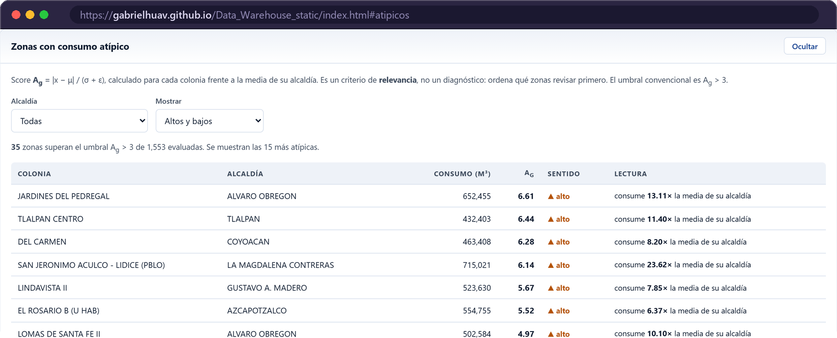



Ordenar qué zonas revisar primero
12 · CONSUMO ATÍPICO
PUNTAJE DE ATIPICIDAD RELATIVO A LA ALCALDÍA
A_{g} = | x_{g} − μ | / (σ + ε)
x_{g} consumo agregado de la colonia g
μ, σ media y desv. estándar de las colonias de su alcaldía
No supervisado; corre en el navegador sobre los registros recuperados.
Ordenamiento exploratorio, no un predictor causal.
El coroplético responde «¿cuánto se consume aquí?»; el módulo responde «¿qué unidades reviso primero?»
El problema de ordenamiento en el centro de la recuperación de información.
No detecta fugas en tiempo real: no se integran reportes ni telemetría.
Velázquez Arrieta et al. · ICOKG 2026
13 / 18
Notes:
La fuente abierta no trae etiquetas de anomalías, así que en lugar de entrenar un modelo calculamos un estadístico transparente. Cada colonia se compara con las demás colonias de su alcaldía y el z-score absoluto ordena las candidatas a revisión. Es exploratorio, no causal, y no es detección de fugas, porque no se integran reportes ni telemetría. Su papel es la función de ordenamiento del marco de recuperación: el mapa dice cuánto, el módulo dice dónde mirar primero. [~45 s]

Slide 14




Un z-score interpretable, cercano a Isolation Forest
13 · EVALUACIÓN
DETECCIÓN DE ANOMALÍAS INYECTADAS · MEDIA ± D.E. EN 20 SEMILLAS
PROTOCOLO
1,553 pares alcaldía–colonia × 3 bimestres
47 anomalías inyectadas por corrida (33 picos, 14 caídas)
20 semillas; se evalúa la función desplegada misma
Puntos de operación igualados → P = R = F1
0.966 vs 0.971 ROC-AUC
Dentro de una d.e. de Isolation Forest, e inspeccionable por un analista municipal. LOF (0.846) busca dispersión local; las perturbaciones son globales.
Velázquez Arrieta et al. · ICOKG 2026
14 / 18
Notes:
Sin etiquetas, evaluamos contra una verdad inyectada: el conjunto sintético reproduce la estructura del almacén, 1,553 colonias en tres bimestres, con 47 anomalías inyectadas por corrida, repetido con 20 semillas. Lo importante: evaluamos la función desplegada misma y todos los detectores emiten el mismo número de alertas. Nuestro z-score alcanza un ROC-AUC de 0.966, dentro de una desviación estándar de Isolation Forest con 0.971, mientras que LOF es claramente peor. Isolation Forest sigue siendo consistentemente mejor en el punto de operación, así que es la mejora natural. Son perturbaciones sintéticas: miden sensibilidad, no desempeño frente a fugas reales. [~1 min]

Slide 15

Suficientemente rápido para consulta interactiva
14 · DESEMPEÑO
LIGHTHOUSE 13.4.1 · DESPLIEGUE ESTÁTICO PERMANENTE
LATENCIA SQL SOBRE 70,886 HECHOS · ms
89
76
100
100
100
Desempeño
escritorio
Desempeño
móvil · 4G
Accesibilidad
Buenas
prácticas
SEO
0.2 s
first contentful paint
0.3 s
largest contentful paint
200 ms
total blocking time
Métricas de escritorio
Límite estructural: la versión estática descarga el export completo de 3.9 MB y agrega en el cliente; lo que un servidor calcula una vez, lo calcula cada visitante.
PostgreSQL 16.14 en contenedor · 200 ejecuciones tras 10 de calentamiento · medido en la base, sin serialización ni transporte.
Velázquez Arrieta et al. · ICOKG 2026
15 / 18
Notes:
Dos tipos de desempeño. En el frontend, Lighthouse califica el despliegue estático con 89 en escritorio y 76 en móvil con red limitada, y 100 en accesibilidad, buenas prácticas y SEO. En la capa de recuperación, cuatro cargas sobre los 70,886 hechos: tres se quedan cerca de 25 milisegundos y la más pesada, agrupar por colonia y bimestre, responde en una décima de segundo; el p95 queda a menos de 25 % de la media. El límite honesto es que la versión estática descarga el export completo de 3.9 MB y agrega en el navegador de cada visitante. [~40 s]

Slide 16




Qué se puede concluir, y qué no
15 · AMENAZAS A LA VALIDEZ
Una contribución de procedencia y preservación, no de escala. Partimos de un export público sin esquema, versiones ni cadencia de actualización, y conservamos interfaz, grafo y datos como artefactos estáticos que cualquiera puede re-ejecutar.
Extensión temporal
Tres bimestres de un solo año: una comparación intrasemestral; la correlación con el clima descansa en tres puntos.
Anomalías sintéticas
Las perturbaciones son inyectadas y alineadas con los detectores: una cota superior que nada dice de fugas reales.
Centroides, no polígonos
La adyacencia es proximidad a menos de 1.5 km, no fronteras compartidas; polígonos oficiales permitirían geo:sfTouches.
Asociación descriptiva
Índice de desarrollo vs consumo es una observación; un mecanismo socioeconómico requeriría una fuente externa.
Velázquez Arrieta et al. · ICOKG 2026
16 / 18
Notes:
Cuatro limitaciones acotan las conclusiones. La fuente solo cubre tres bimestres de un año, así que cualquier lectura estacional es intrasemestral. La evaluación de anomalías es sintética, una cota superior que nada dice de fugas reales. Las colonias son centroides, así que la adyacencia es proximidad, no fronteras compartidas. Y la asociación entre índice de desarrollo y consumo es descriptiva. Frente a los antecedentes más cercanos, nuestra contribución es de procedencia y preservación, no de escala. [~45 s]

Slide 17




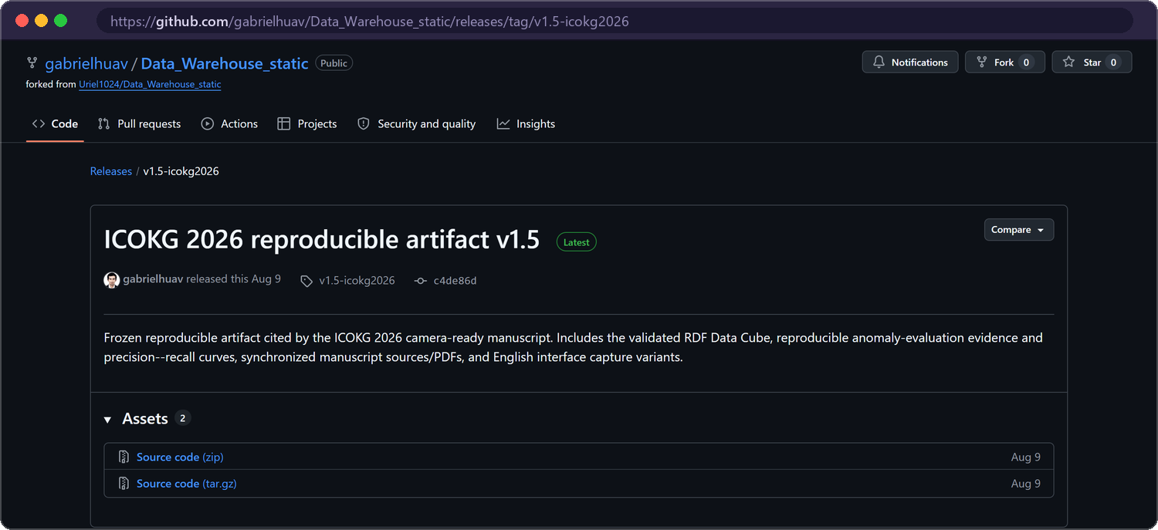


Conclusiones y trabajo futuro
16 · CONCLUSIONES
LO QUE ENTREGAMOS
TRABAJO FUTURO
Un almacén consolidado
70,886 registros y 1,553 ubicaciones de las 16 alcaldías, en un esquema estrella en PostgreSQL.
Triple store persistente con endpoint SPARQL público
Una capa de grafo validada
Derivada de forma declarativa con R2RML y consultable con SPARQL en el navegador.
Polígonos oficiales de colonias → geo:sfTouches exacto
Una demo siempre accesible
Despliegue estático más un release congelado y citable que cualquiera puede re-ejecutar.
Alinear identificadores con autoridades externas (w3id)
Release congelado
v1.5-icokg2026
Se cita el release; la rama principal puede evolucionar.
Re-evaluar anomalías cuando existan datos etiquetados de fugas
Transferir a movilidad, calidad del aire y riesgo sísmico
Velázquez Arrieta et al. · ICOKG 2026
17 / 18
Notes:
Para concluir: consolidamos 70,886 registros y 1,553 ubicaciones en un esquema estrella, derivamos de él una capa de grafo validada de forma declarativa y mantuvimos el sistema permanentemente accesible, con un release congelado para citar. Juntos forman un método replicable para llevar datos abiertos oficiales heterogéneos a información territorial consultable y verificable. Siguientes pasos: un triple store persistente con endpoint SPARQL público, polígonos oficiales para topología exacta, identificadores externos estables, re-evaluar con datos reales de fugas y transferir el método a movilidad, calidad del aire y riesgo sísmico. [~45 s]

Slide 18
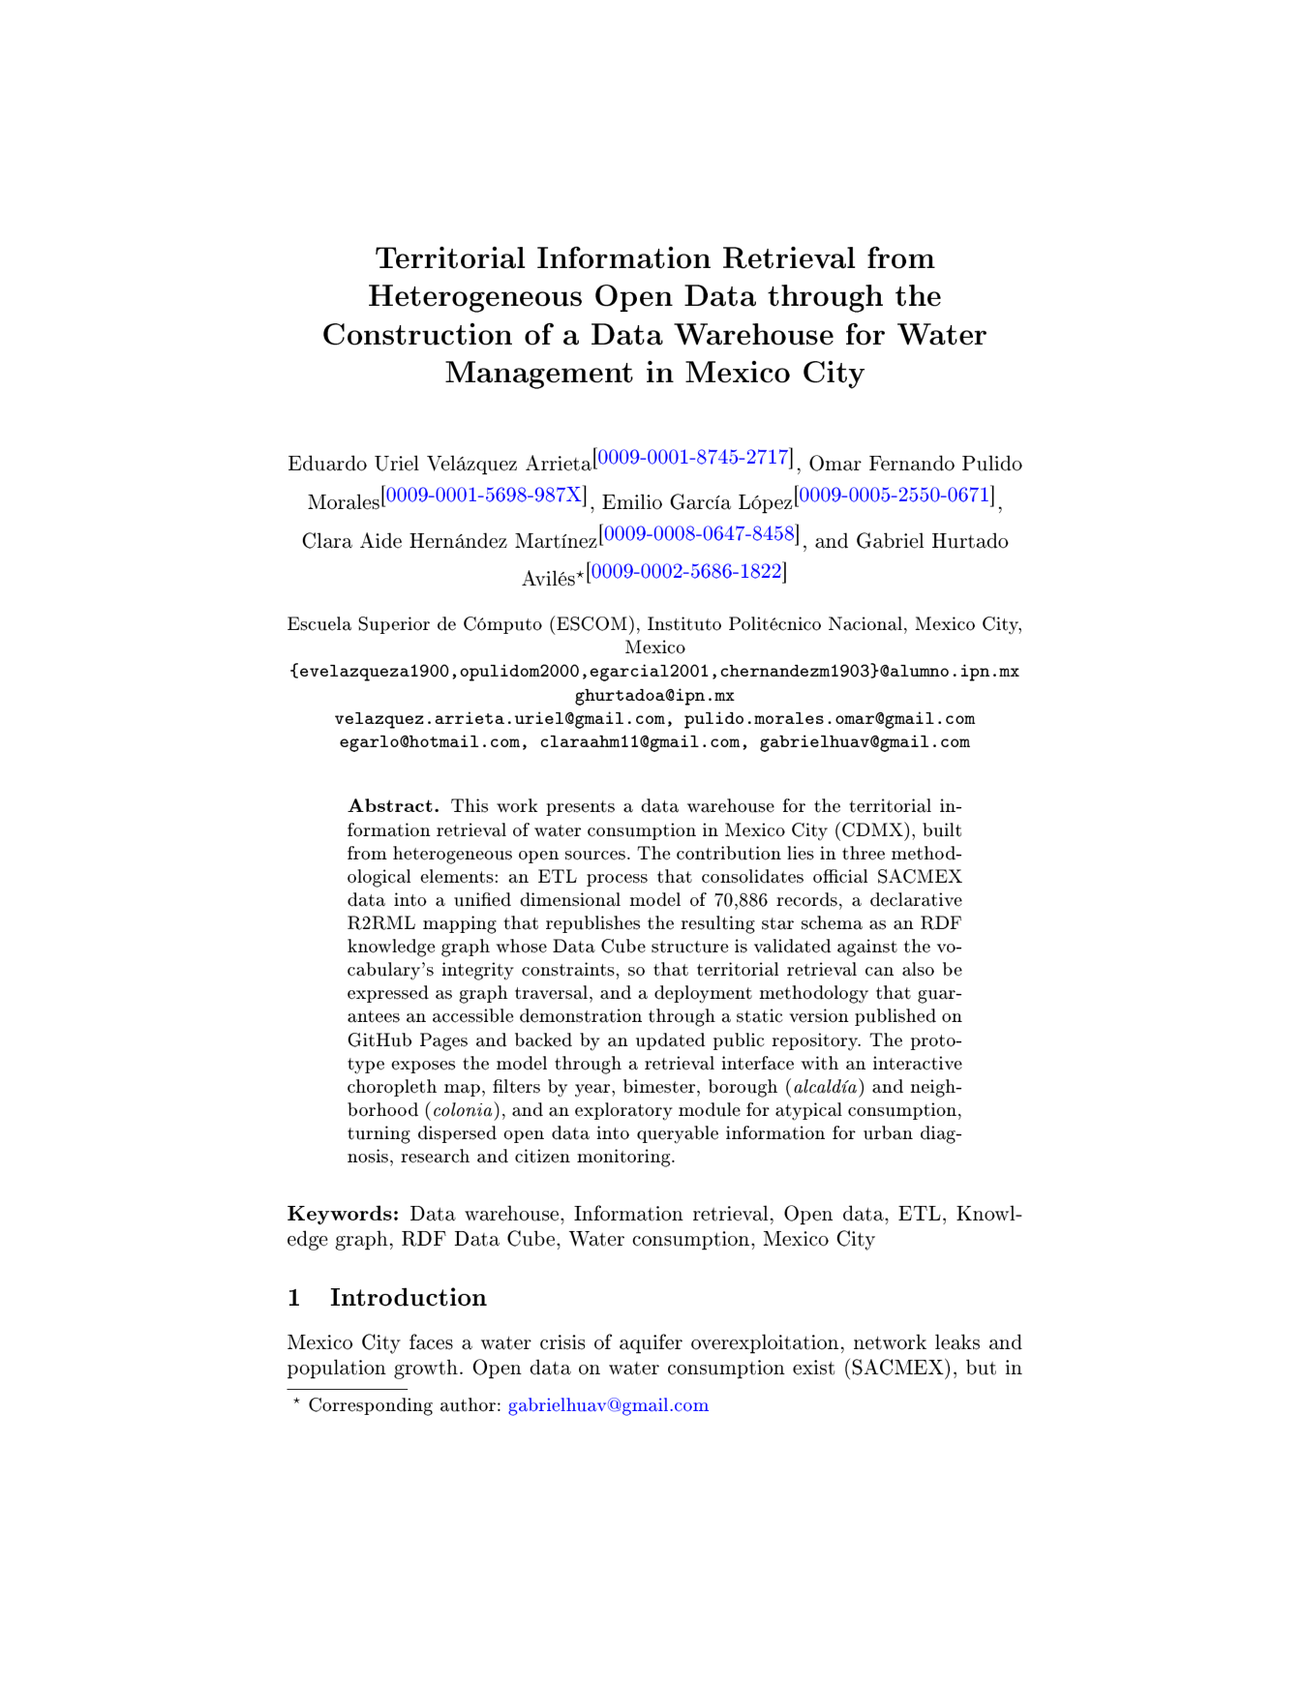

¡Gracias! ¿Preguntas?
Artículo
Springer · ICOKG 2026
Demo en vivo
github.io
Release v1.5
GitHub
Gabriel Hurtado Avilés · ghurtadoa@ipn.mx
ESCOM · Instituto Politécnico Nacional
Datos: SACMEX, Portal de Datos Abiertos de la CDMX · Clima: Open-Meteo (CC BY 4.0) · Mapa base © colaboradores de OpenStreetMap (ODbL)
Notes:
Muchas gracias. La demo y el release congelado están a un escaneo de distancia, y cada cifra que mostré puede recalcularse a partir de los dos archivos fuente publicados. Con gusto respondo sus preguntas.

